Slide 1
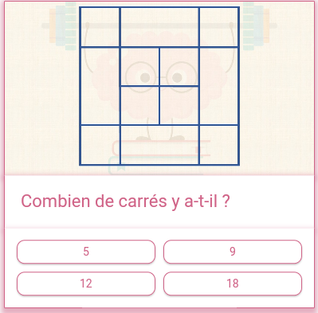
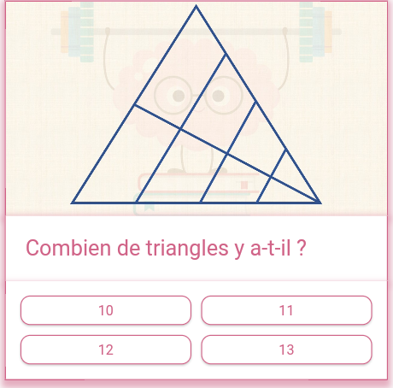
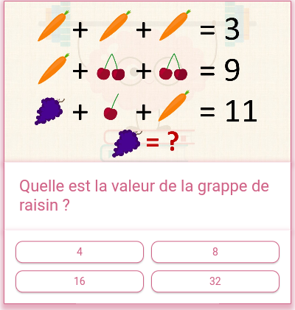
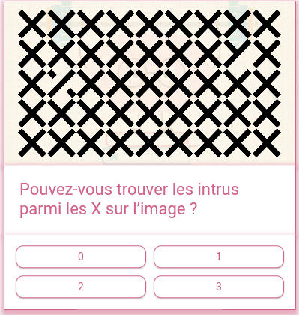
MUSCLER
SON CERVEAU
①
MUSCLER
SON CERVEAU
②
MUSCLER
SON CERVEAU
③
MUSCLER
SON CERVEAU
④

Slide 2
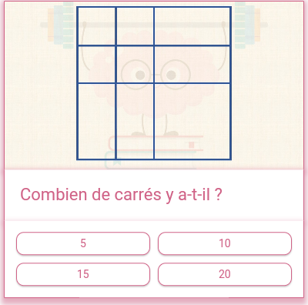
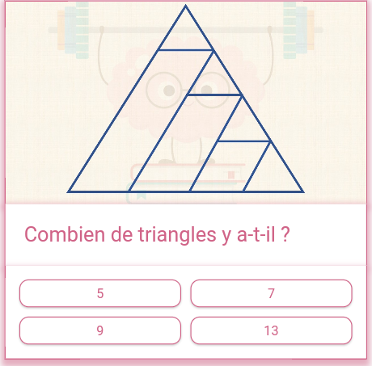
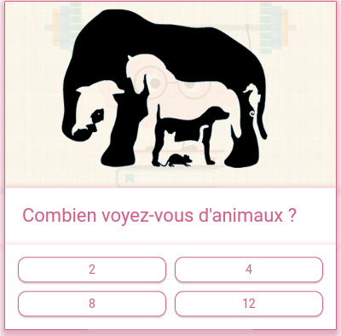
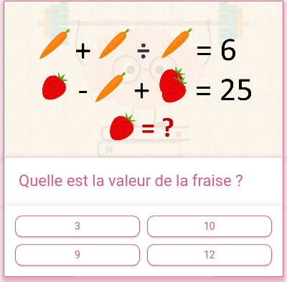
MUSCLER
SON CERVEAU
⑤
MUSCLER
SON CERVEAU
⑥
MUSCLER
SON CERVEAU
⑦
MUSCLER
SON CERVEAU
⑧

